Slide 1
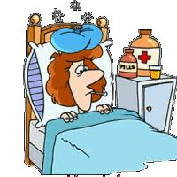
En caso de incapacidad, licencia y vacaciones perdemos competencia para ejercer nuestras funciones, por lo que ejercerlas en estas condiciones se llama “usurpación de funciones” y se puede estar inmerso en una falta disciplinaria y en un delito (Art. 425 Código Penal).
Numeral 1º, Artículo 35, Ley 734 de 2002
Artículo 35. Prohibiciones. A todo servidor público le está prohibido:
1. incumplir los deberes o abusar de los derechos o extralimitar las funciones (…)

